Slide 1

Výzkumný projekt

Slide 2
Co potřebuji k realizaci výzkumného projektu?
1.
2.
3.
4.
5.
6.

Slide 3
Výběr téma
Co mě zajímá?
Pohybová aktivita seniorů
Jednorázové měření – zjistit stav
Jaká je úroveň PA seniorů ve věku 70-80 let?
Intervenční program – zjistit efekt
Jaký vliv má silový trénink na osteoporózu u seniorů?

Slide 4
Kvalitní rešerše
Vlastní zájem – zkušenost, záliba
Výsledek vědecké rešerše
Klíčová slova
Discovery.muni
Pubmed
Kritéria - jazyk, zdroje, rok vydání

Slide 5
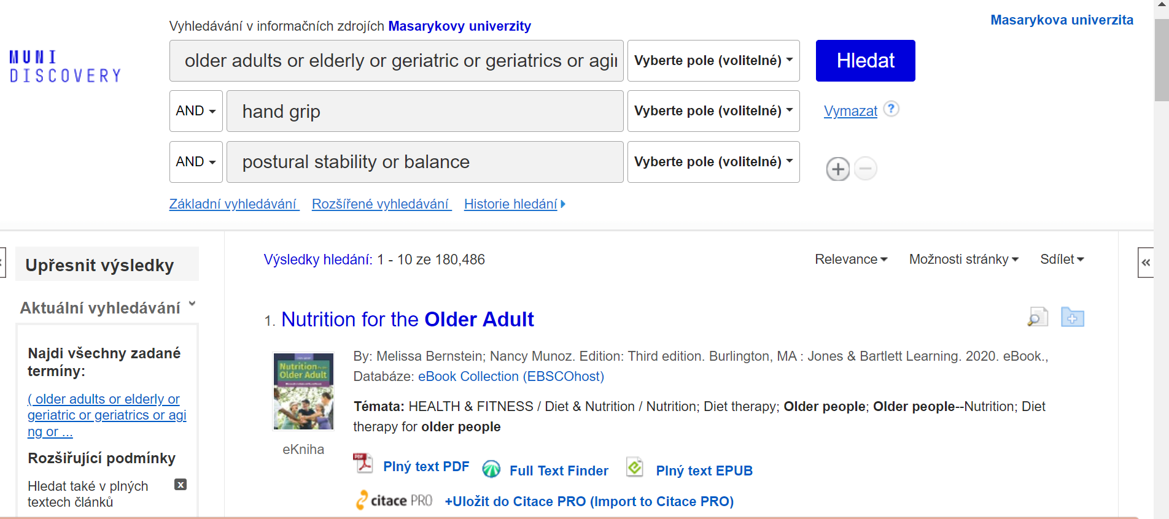

Slide 6
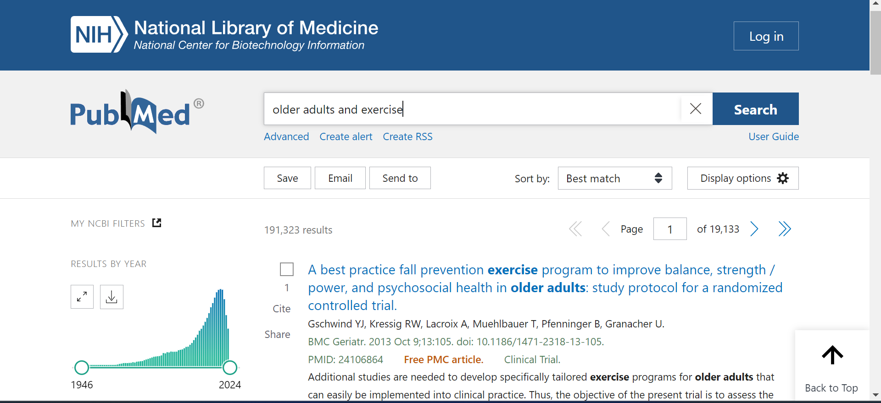

Slide 7
Klíčová slova
Téma: Vztah posturální stability a síly stisku ruky u seniorů
Klíčová slova – senior, posturální stabilita, handgrip
Všechna synonyma

Slide 8
#1 | handgrip | (“Handgrip” OR “Hand grip” OR “grip strength” OR “grip power” OR “hand strength”)
2 | elderly | (“older adults” OR “aging” OR “age” OR “aged” OR “old” OR “older” OR “older adults” OR “old people” OR “old age” OR “elder” OR “elderly” OR “seniors” OR “senior citizen” OR “geriatric”)
# 3 | Postural stability | (“postural stability” OR “quiet standing” OR “posturography” OR “body posture” OR “postural instability” OR “postural control” OR “postural alterations” OR “posture” OR “postural changes” OR “stability” OR “standing balance” OR “COP” OR “center of pressure” OR “centre of pressure”)
Combination for search: #1 AND #2 AND #3 You can use #1, #2 and #3 main words, separated by the Boolean operator AND words within the # category separated by the Boolean operator OR

Slide 9
Klíčová slova
(“Handgrip” OR “Hand grip” OR “grip strength” OR “grip power” OR “hand strength”) AND (“older adults” OR “aging” OR “age” OR “aged” OR “old” OR “older” OR “older adults” OR “old people” OR “old age” OR “elder” OR “elderly” OR “seniors” OR “senior citizen” OR “geriatric”) AND (“postural stability” OR “quiet standing” OR “posturography” OR “body posture” OR “postural instability” OR “postural control” OR “postural alterations” OR “posture” OR “postural changes” OR “stability” OR “standing balance” OR “COP” OR “center of pressure” OR “centre of pressure”)

Slide 10

Klíčová slova
Vědecké databáze – PubMed, WOS, Scopus
488 výsledků PubMed
455 výsledků WOS
933 výsledků Scopus

Slide 11
Výsledky hledání - kritéria
jazyk
zdroje
rok vydání

Slide 12
Stanovení cíle výzkumu
Na základě
  Rešerše studií (databáze)
  Možnosti realizace
    Finanční zdroje
    Lidské zdroje
    Prostory
    Přístroje
    Participanti
    Čas

Slide 13
Protokol
Cíl výzkumu – co chci zjistit
Hypotézy výzkumu/výzkumné otázky
Výzkumné metody – jak to chci zjistit
Přesný popis měření, přístroje, časový rozvrh, místnost, pers. zajištění, pomůcky
Zkoumaný soubor
Věkové rozmezí
Vstupní kritéria (onemocnění, aktivita,..)
Vylučovací kritéria (????)

Slide 14
Intervenční program
Převzatý – ověřený v jiné studii
Nový
Přesně popsat
  Celková doba trvání – min 6 týdnů
  Kolikrát týdně, kolik hodin
  Přesně stanovené zatížení (intenzita, odpočinek, počet opakování, sérií, přesné cviky)

Slide 15
Měření (vstupní)
Podepsat informovaný souhlas (souhlas se zapojením do výzkumu)
Dávat přesné a stejné pokyny
Stejná denní doba, roční období
Zajistit co nejméně vnějších vlivů (osvětlení, hluk,..)
Fandění, motivace, porovnávání,..
Přesně stanovené pořadí testů (únava,..)
Jak zaznamenat
Kontrola probanda – dvojitá kontrola
Sběr dat, uložení dat, kódování

Slide 16
Na co si dát pozor.. Nejčastější chyby..
Nedodržená metodika měření
Měřím všechno, co umím
Měřím všechno, na co mám přístroj/nástroj
Nekontrolovaná změřená data
Chyby v přepisu
Nechat kompletování na později
Nezálohovat na dvou místech
Nedávat participantům výstup, slíbit ho později

Slide 17
Etika výzkumu
základní pravidla etického chování výzkumných pracovníků
jednání ve výzkumu (na základě obecně uznávaných etických norem běžných v této oblasti ve vyspělých zemích)

Slide 18
Etika
…filozofická disciplína zabývající se principy správného chování a morálních hodnot.
Zkoumá, co je považováno za dobré nebo špatné v různých situacích a jak by se jednotlivci i společnost měli chovat.

Slide 19
Etika výzkumu
Výzkumník – hlavní řešitel
  Odpovědnost
  Objektivita
  Duševní vlastnictví
    Co je duševní vlastnictví?
  Sdílení informací
  Etické jednání
  Nekryje neetické jednání

Slide 20

Můžu si dělat vlastní výzkum kdy chci, jak chci a kde chci?

Slide 21


Slide 22
Etická komise
Etická komise pro výzkum

Slide 23
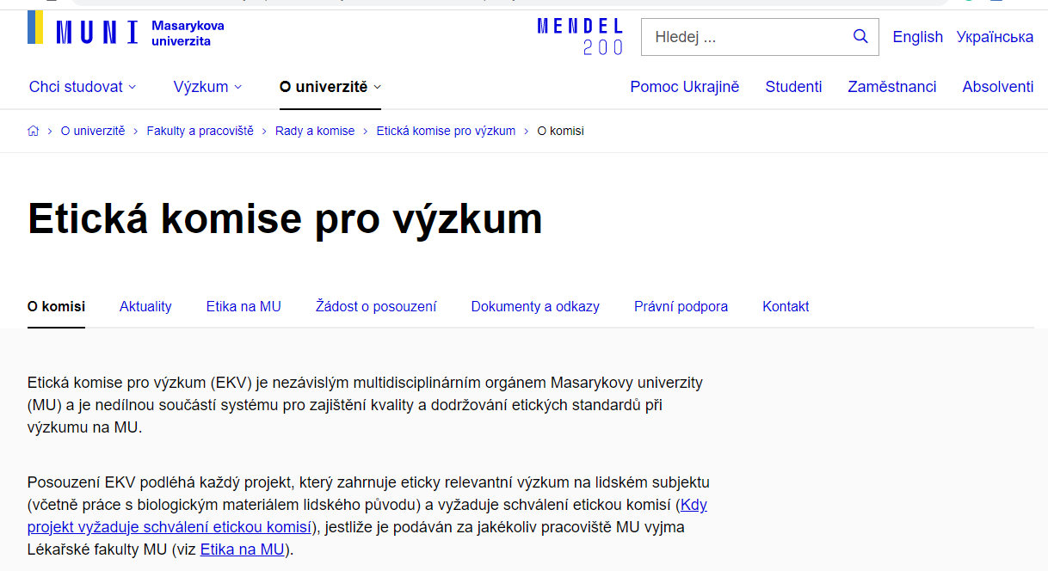


Slide 24
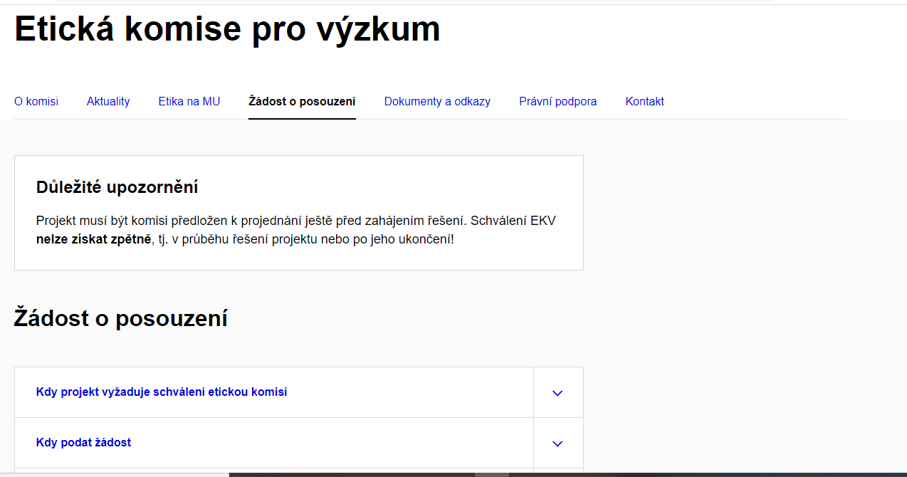
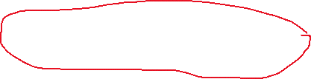

Slide 25
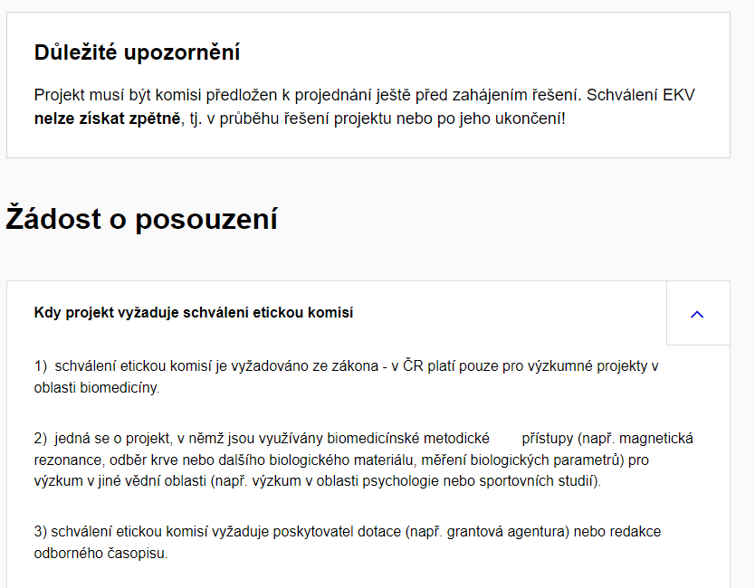

Slide 26
https://www.muni.cz/o-univerzite/fakulty-a-pracoviste/rady-a-komise/eticka-komise-pro-vyzkum/o-komisi

Slide 27
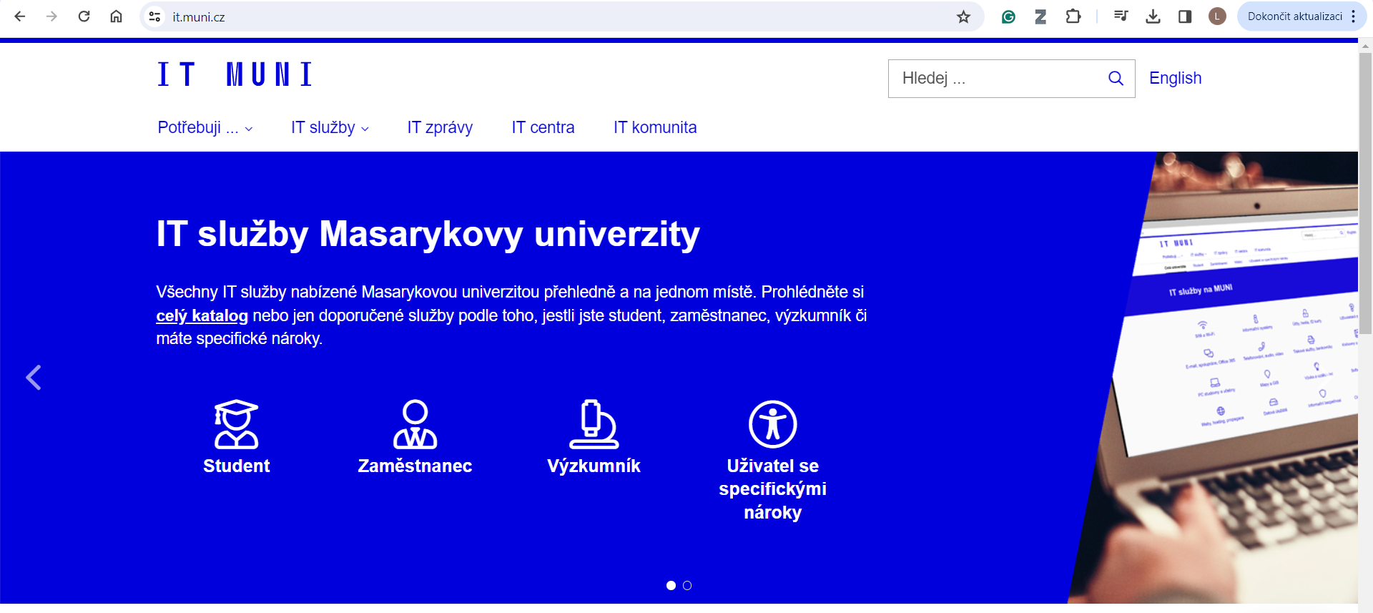

Slide 28
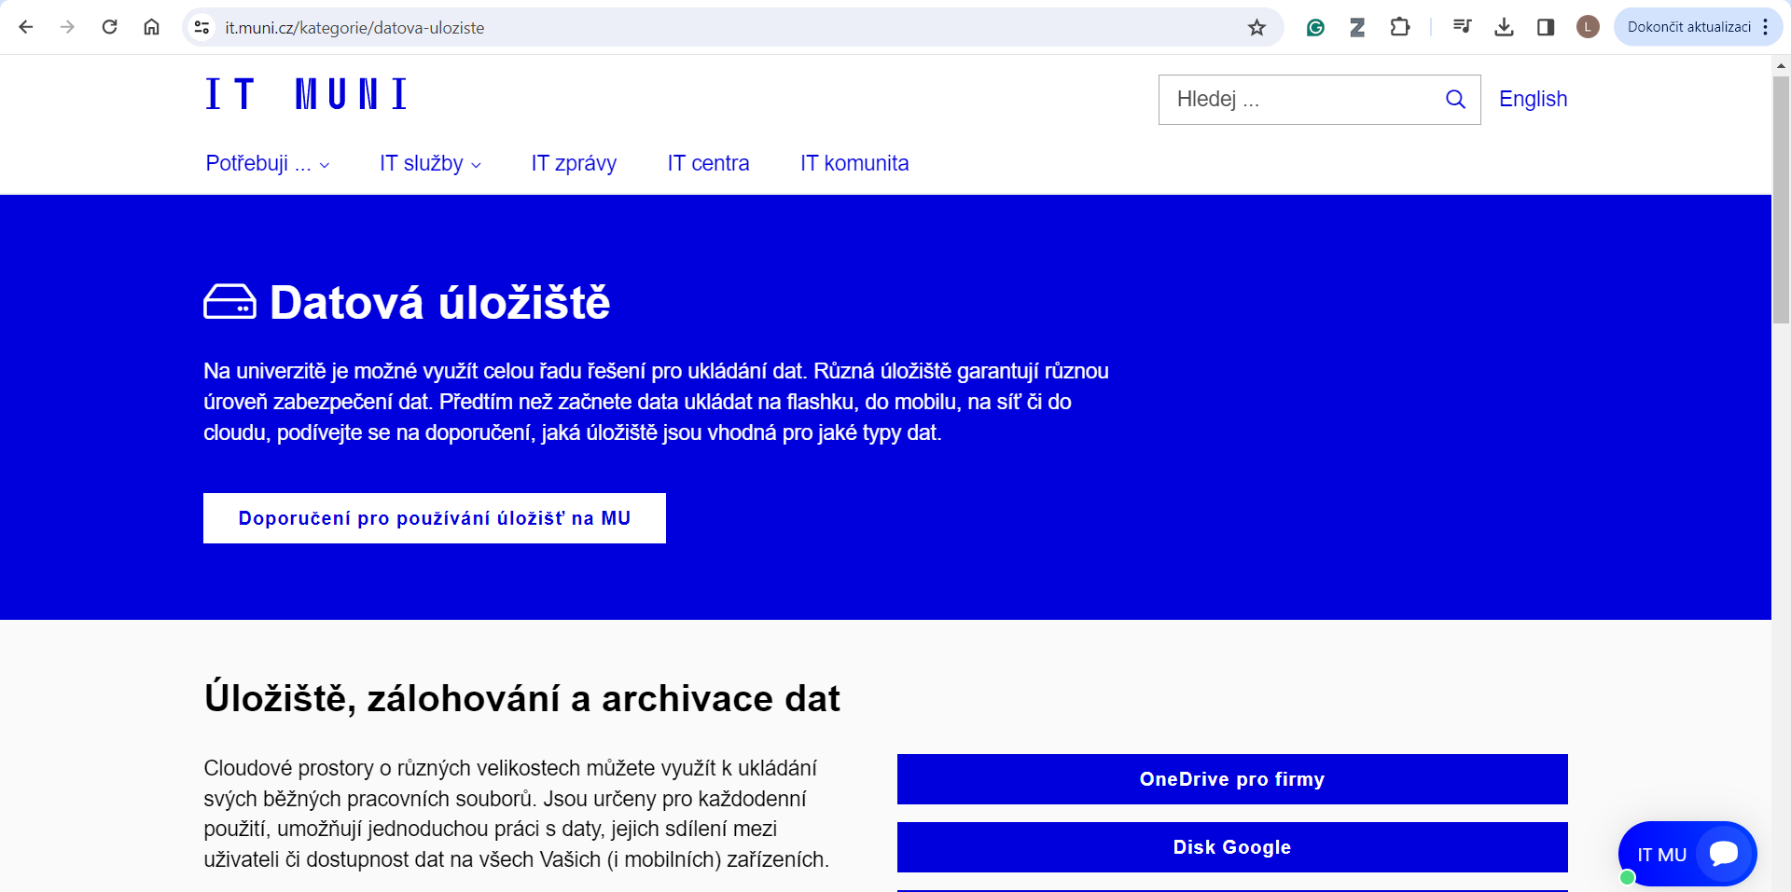

Slide 29
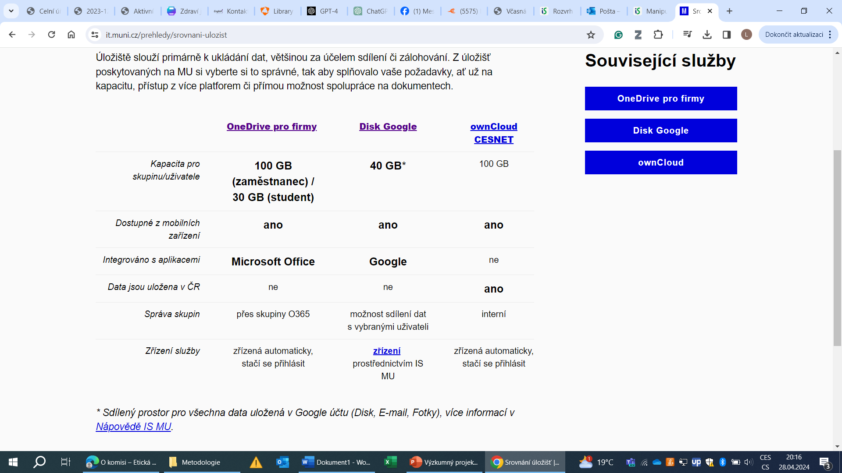

Slide 30
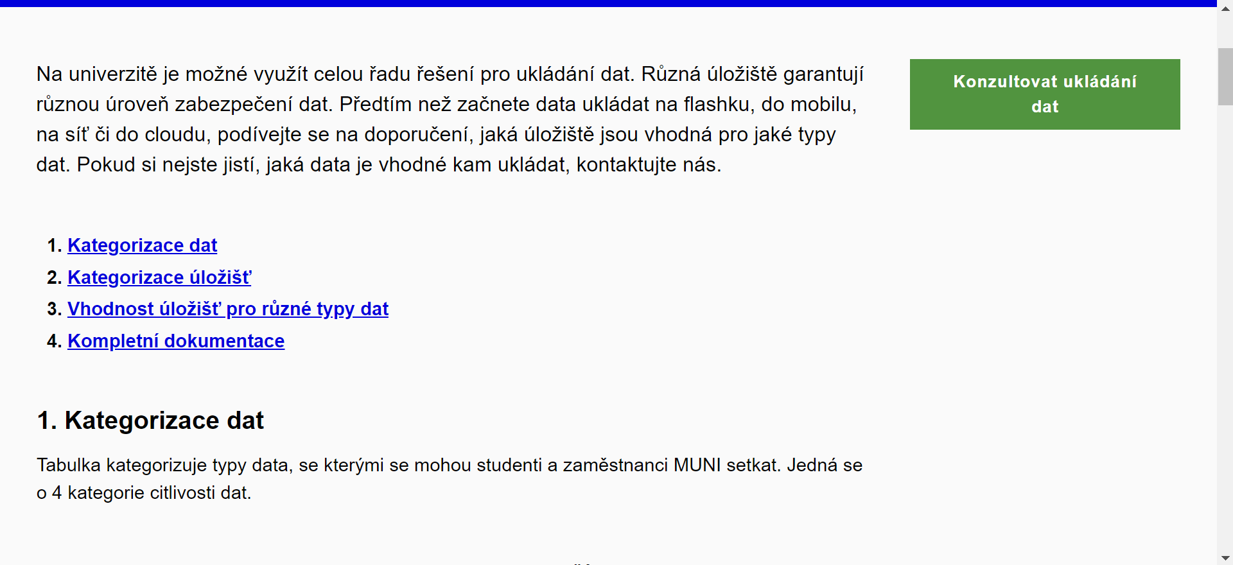
https://it.muni.cz/prehledy/doporuceni-pro-uzivani-ulozist

Slide 31
Etika výzkumu
Vzor
  Žádost o posouzení projektu Etickou komisí pro výzkum
  Souhlas s účastí ve výzkumu a zpracováním osobních údajů

Slide 32
Týmová práce
Skupiny
Vybrat jedno výzkumné téma
Sepsat si (použít vybrané) – cíl, metody, výzkumný vzorek (participanti)
Navrhnout informovaný souhlas (vepsat do formuláře)

